Slide 1
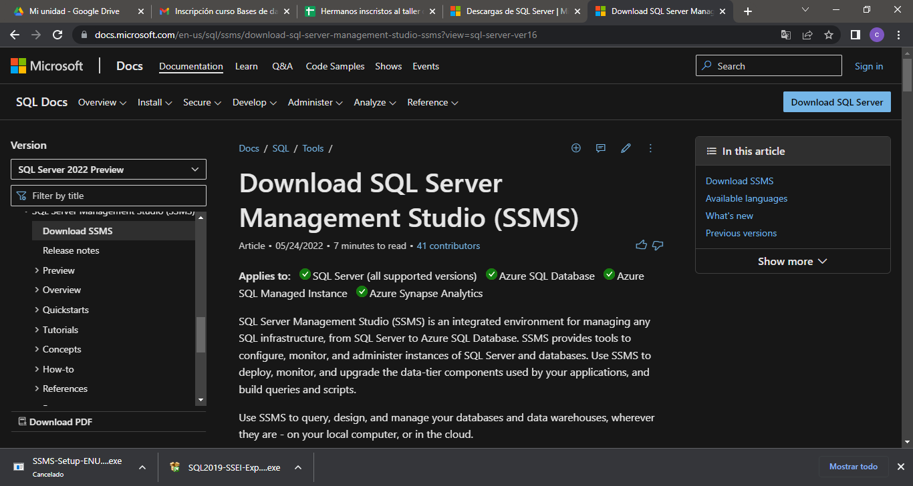
Se baja un poco para obtener el sql management studio

Slide 2
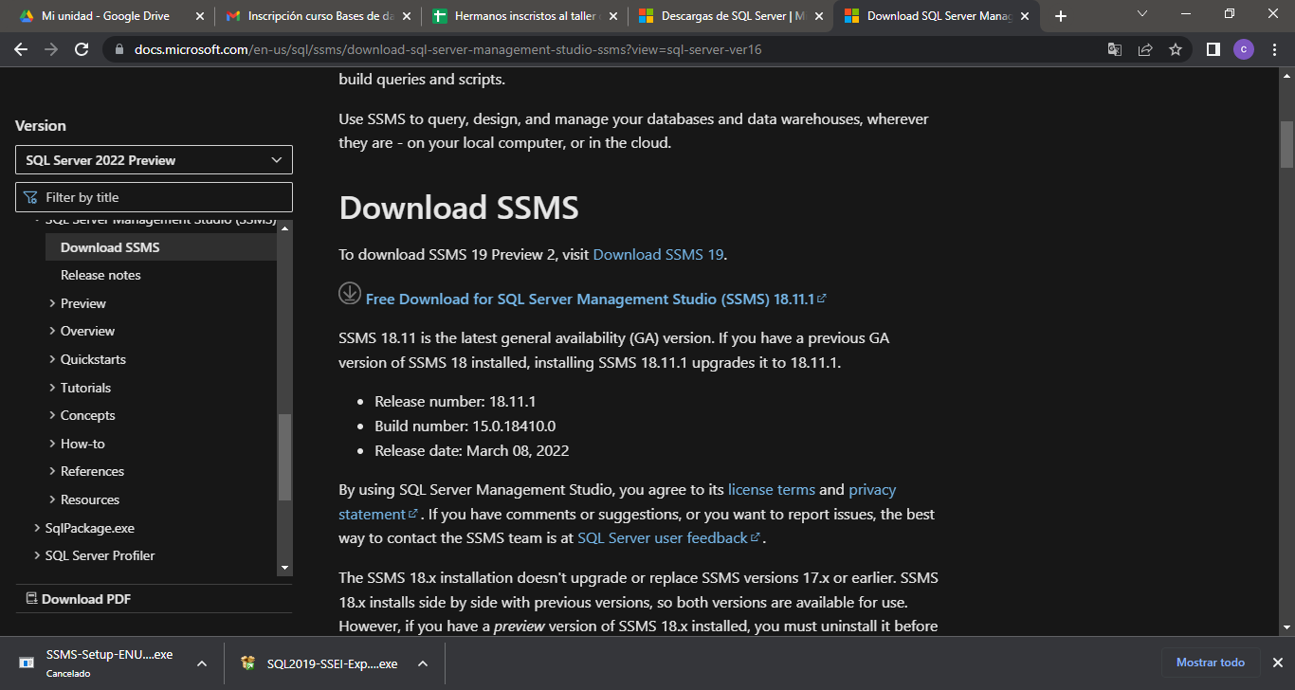
Se da click en la parte marcada y se tiene el .exe

